Slide 1
Соответствие банковских счетов казначейским
(коды видов казначейских счетов в номере казначейского счета установлены приказом Федерального казначейства от 01.04.2020 № 15н)
Наименование казначейского счета | Кому открывается | Соответствие действующих балансовых счетов перспективным казначейским счетам
1) единый счет бюджета | Федеральному казначейству | 40105 → 03211
 | финансовому органу субъекта Российской Федерации | 40201 → 03221
 | финансовому органу муниципального образования | 40204 → 03231
 | органу управления государственным внебюджетным фондом | 40401 (ПФР) → 03241 40402 (ФСС) → 03251 40403 (ФФОМС) → 03261 40404 (ТФОМС) → 03271
2) казначейский счет для осуществления и отражения операций по учету и распределению поступлений | Федеральному казначейству | 40101 → 03100
3) казначейский счет для осуществления и отражения операций с денежными средствами, поступающими во временное распоряжение | Федеральному казначейству | 40302(1) → 03212
 | финансовому органу субъекта Российской Федерации | 40302(2) → 03222
 | финансовому органу муниципального образования | 40302(3) → 03232
 | органу управления государственным внебюджетным фондом | 40302(7) → 03242 (ПФР) 40302(7) → 03252 (ФСС) 40302(8) → 03262 (ФФОМС) 40302(8) → 03272 (ТФОМС)
4) казначейский счет для осуществления и отражения операций с денежными средствами бюджетных и автономных учреждений | Федеральному казначейству | 40501(2) → 03214
 | финансовому органу субъекта Российской Федерации | 40601(1) → 03224
 | финансовому органу муниципального образования | 40701(1) → 03234
Наименование казначейского счета | Кому открывается | Соответствие действующих балансовых счетов перспективным казначейским счетам
5) казначейский счет для осуществления и отражения операций с денежными средствами Фонда национального благосостояния | Федеральному казначейству | 40105 → 03217
6) казначейский счет для осуществления и отражения операций с денежными средствами юридических лиц, не являющихся участниками бюджетного процесса, бюджетными и автономными учреждениями | Федеральному казначейству | 40501(1) → 03215
 | финансовому органу субъекта Российской Федерации | 40601(2) → 03225
 | финансовому органу муниципального образования | 40701(2) → 03235
7) казначейский счет для осуществления и отражения операций с денежными средствами участников казначейского сопровождения* | Федеральному казначейству | 40501(1) → 03216
 | финансовому органу субъекта Российской Федерации | 40601(2) → 03226
 | финансовому органу муниципального образования | 40701(2) → 03236
8) иные казначейские счета для осуществления и отражения операций в случаях, установленных Бюджетным кодексом РФ, а также иными законодательными и нормативными правовыми актами Правительства РФ, Минфина России и Казначейства России | Федеральному казначейству: – средства единого казначейского счета до выяснения принадлежности | [отсутствует] → 03420
 | – финансовый результат по операциям по управлению остатками средств на едином казначейском счете | [отсутствует] → 04100
* после принятия Федерального закона «О внесении изменений в Бюджетный кодекс Российской Федерации в части казначейского сопровождения, казначейского обеспечения обязательств и бюджетного мониторинга»
1

Slide 2
Порядок отражения реквизитов в распоряжениях о переводе денежных средств (внутриказначейский платеж внутри одного ЕКС)
Реквизиты плательщика (платеж учреждения):
ИНН 4101125564 | КПП 410101001
УФК по Камчатскому краю (КАМЧАТСКОЕ МТУ РОСАВИАЦИИ, л/с 03381884420) |  | Сч. № | 03211643000000013800
Плательщик
ОТДЕЛЕНИЕ ПЕТРОПАВЛОВСК-КАМЧАТСКИЙ БАНКА РОССИИ//УФК по Камчатскому краю г. Петропавловск-Камчатский |  | БИК | 013002402
 |  | Сч. № | 40102810945370000031
Банк плательщика
Владелец
казначейского счета (участник системы казначейских платежей, лицевой счет)
Казначейский счет
Наименование подразделения Банка России //
наименование и место нахождения ТОФК
БИК ТОФК
Единый казначейский счет
Реквизиты получателя средств:
Наименование подразделения Банка России //
наименование и место нахождения ТОФК
ОТДЕЛЕНИЕ ПЕТРОПАВЛОВСК-КАМЧАТСКИЙ БАНКА РОССИИ//УФК по Камчатскому краю г. Петропавловск-Камчатский |  | БИК | 013002402
 |  | Сч. № | 40102810945370000031
Банк получателя
ИНН 4101041931 | КПП 410101001 | Сч. № | 03224643300000003800
УФК по Камчатскому краю (ГБУЗКК "ПЕТРОПАВЛОВСК-КАМЧАТСКАЯ ГОРОДСКАЯ СТАНЦИЯ СКОРОЙ МЕДИЦИНСКОЙ ПОМОЩИ", л/с 20386Щ01010)
Получатель
БИК ТОФК
Единый казначейский счет
Владелец
казначейского счета (участник системы казначейских платежей, лицевой счет)
Казначейский счет

Slide 3
Порядок отражения реквизитов в распоряжениях о переводе денежных средств (платеж в доход бюджета)
Реквизиты плательщика (платеж в доход бюджета):
ИНН 4101125564 | КПП 410101001
УФК по Камчатскому краю (КАМЧАТСКОЕ МТУ РОСАВИАЦИИ, л/с 03381884420) |  | Сч. № | 03211643000000013800
Плательщик
ОТДЕЛЕНИЕ ПЕТРОПАВЛОВСК-КАМЧАТСКИЙ БАНКА РОССИИ//УФК по Камчатскому краю г. Петропавловск-Камчатский |  | БИК | 013002402
 |  | Сч. № | 40102810945370000031
Банк плательщика
Владелец
казначейского счета (участник системы казначейских платежей, лицевой счет)
Казначейский счет
Наименование подразделения Банка России //
наименование и место нахождения ТОФК
БИК ТОФК
Единый казначейский счет
Реквизиты получателя средств:
Наименование подразделения Банка России //
наименование и место нахождения ТОФК
ОТДЕЛЕНИЕ ПЕТРОПАВЛОВСК-КАМЧАТСКИЙ БАНКА РОССИИ//УФК по Камчатскому краю г. Петропавловск-Камчатский |  | БИК | 013002402
 |  | Сч. № | 40102810945370000031
Банк получателя
ИНН 410135896 | КПП 410101001 | Сч. № | 03100643000000013800
УФК по Камчатскому краю (Управление Федеральной налоговой службы по Камчатскому краю)
Получатель
БИК ТОФК
Единый казначейский счет
Казначейский счет
Владелец казначейского счета
(Наименование администратора доходов бюджета)

Slide 4
Порядок отражения реквизитов в распоряжениях о переводе денежных средств (внешний платеж)
Реквизиты плательщика (платеж учреждения):
Владелец
казначейского счета (участник системы казначейских платежей, лицевой счет)
ИНН 4101125564 | КПП 410101001
УФК по Камчатскому краю (КАМЧАТСКОЕ МТУ РОСАВИАЦИИ, л/с 03381884420) |  | Сч. № | 03211643000000013800
Плательщик
ОТДЕЛЕНИЕ ПЕТРОПАВЛОВСК-КАМЧАТСКИЙ БАНКА РОССИИ//УФК по Камчатскому краю г. Петропавловск-Камчатский |  | БИК | 013002402
 |  | Сч. № | 40102810945370000031
Банк плательщика
Казначейский счет
Наименование подразделения Банка России //
наименование и место нахождения ТОФК
БИК ТОФК
Единый казначейский счет
Реквизиты получателя средств (платеж в адрес иного контрагента):
АО "ВЛАДБИЗНЕСБАНК" |  | БИК | 041708706
 |  | Сч. № | 30101810100000000706
Банк получателя
ИНН 3328404610 | КПП 332801001 | Сч. № | 40702810500000000417
ООО "Медилон-Фармимэкс"
Получатель
БИК БАНКА
Наименование Банка Контрагента
Корсчет
Расчетный счет
Контрагент

Slide 5
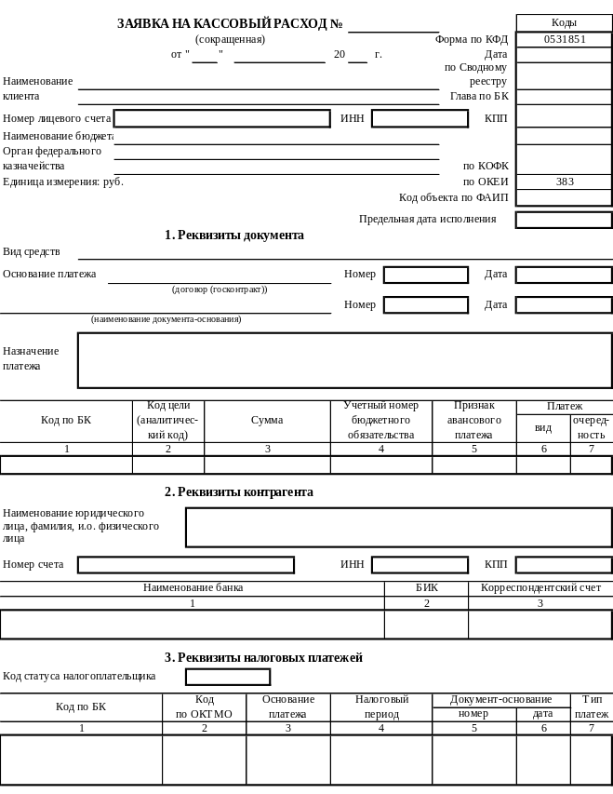
Внутриказначейский платеж (пример заполнения полей в заявке на кассовый расход)
Номер лицевого счета клиента остается без изменения, не меняется
Номер казначейского счета (КС)
03211643000000013800 0000
40102810945370000031
Номер единого казначейского счета (ЕКС)
Наименование учреждения ЦБ РФ//Наименование ТОФК
ОТДЕЛЕНИЕ ПЕТРОПАВЛОВСК-КАМЧАТСКИЙ БАНКА РОССИИ//Управление Федерального казначейства по Камчатскому краю г. Петропавловск-Камчатский
БИК ТОФК 013002402

